Slide 1
19. Kontekstuaalinen teologia, ekumenia ja uskontodialogi
Ydinsisällöt

Slide 2
Uudet kristinuskon tulkinnat
Kristinusko on muuttunut koko sen historian ajan.
Tänäkin päivänä jotkut kristityt kehittelevät tapoja tulkita Raamattua ja kristinuskoa nykytilanteesta ja ympäröivästä kulttuurista käsin.
Tätä kutsutaan kontekstuaaliseksi teologiaksi.
Esimerkkejä kontekstuaalisesta teologiasta ovat muun muassa
vapautuksen teologia
kaupunkiteologia
feministiteologia
ekoteologia.

Slide 3
Feministiteologia
Feministiteologit ovat kiinnittäneet huomiota siihen, että miehisyys painottuu kristinuskossa.
Esimerkiksi Jumalasta puhutaan yleensä miehenä.
Feministiteologit ovat
kiinnittäneet huomiota kristinuskon historian naispuolisiin toimijoihin
tuoneet ilmi kristinuskon rakenteita, jotka liittyvät sukupuoleen
ehdottaneet uudenlaisia kristinuskon tulkintatapoja, joissa muut sukupuolet tulevat paremmin esille.

Slide 4
Ekoteologia
Ekoteologiassa tutkitaan kristinuskon, luonnon ja eläinten suhteita.
Ekoteologien mukaan
ihmiselle on Raamatun alkukertomuksissa annettu erityinen tehtävä suojella maailmaa, joka on usein laiminlyöty
kristinuskoa tulee tulkita uudelleen, jotta voidaan esimerkiksi suojella luonnon monimuotoisuutta ja ilmastoa.

Slide 5
Ekumenia
Uuden testamentin kirjoitusten mukaan kristittyjen tulisi olla yhtä joukkoa, jolla on yksi herra eli Jeesus.
Kristityt ovat kuitenkin hajautuneet lukuisiin erilaisiin kirkkoihin ja ryhmittymiin.
Monet kristityt pyrkivät siihen, että eri puolilla maailmaa toimivat kristilliset kirkot voisivat tehdä enemmän yhteistyötä ja lähentyä toisiaan opillisissa kysymyksissä.
Tätä toimintaa kutsutaan ekumeniaksi.

Slide 6
Ekumenian haasteita
Kirkoilla on erimielisyyksiä monenlaisista kysymyksistä.
Onko paavilla erityinen asema kristittyjen johtajana?
Voidaanko lapsia kastaa?
Nautitaanko ehtoollisella Jeesuksen todellinen ruumis ja veri vai onko kyse vain symbolisesta muistoateriasta?
Miten ihminen pelastuu?
Saavatko naiset toimia pappeina?
Vihitäänkö samaa sukupuolta olevia pareja avioliittoon?
Voidaanko avioero hyväksyä?
Miten yhteiskunnallisiin asioihin tulisi suhtautua?

Slide 7
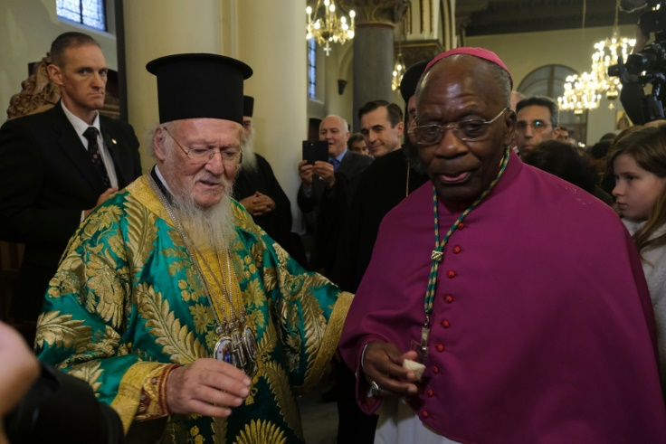
Ekumeeninen toiminta käytännössä
Vaikka kirkkojen opillisen yksimielisyyden saavuttamisessa ei ole paljoakaan edetty, ekumenia ei ole merkityksetöntä.
Kirkkojen edustajien säännölliset kokoontumiset ja yhdessä vietetty aika lisäävät tietoa toisten kristittyjen ajattelutavoista ja kristittyjen elinolosuhteista eri puolilla maailmaa.
Ekumeeninen toiminta on lisännyt kirkkojen yhteistyötä lähetystyössä sekä kehitysyhteistyöhön ja rauhanvälitykseen liittyvissä asioissa.

Slide 8
Uskontodialogi
Silloin kun eri uskontojen edustajat kohtaavat toisensa ja keskustelevat uskonnosta, puhutaan uskontodialogista.
Maailmanrauhan kannalta on tärkeää, että eri uskontojen edustajat tuntevat toistensa uskonnollisia perinteitä ja suhtautuvat toisiinsa kunnioittavasti.
Yhdistyneet kansakunnat (YK) on viime vuosina panostanut siihen, että uskonnolliset johtajat otettaisiin mukaan rauhanvälitystyöhön kriisialueilla.
Usein tavalliset ihmiset kunnioittavat uskonnollisia johtajiaan, ja jos he ovat mukana rauhantyössä, ihmiset myös suhtautuvat työhön myönteisemmin.
Omassa elämässä voi myös harjoittaa uskontodialogia esimerkiksi juttelemalla kiinnostuneesti eri tavoin uskovien kanssa ja kuuntelemalla heidän ajatuksiaan kunnioittavasti.

Slide 9
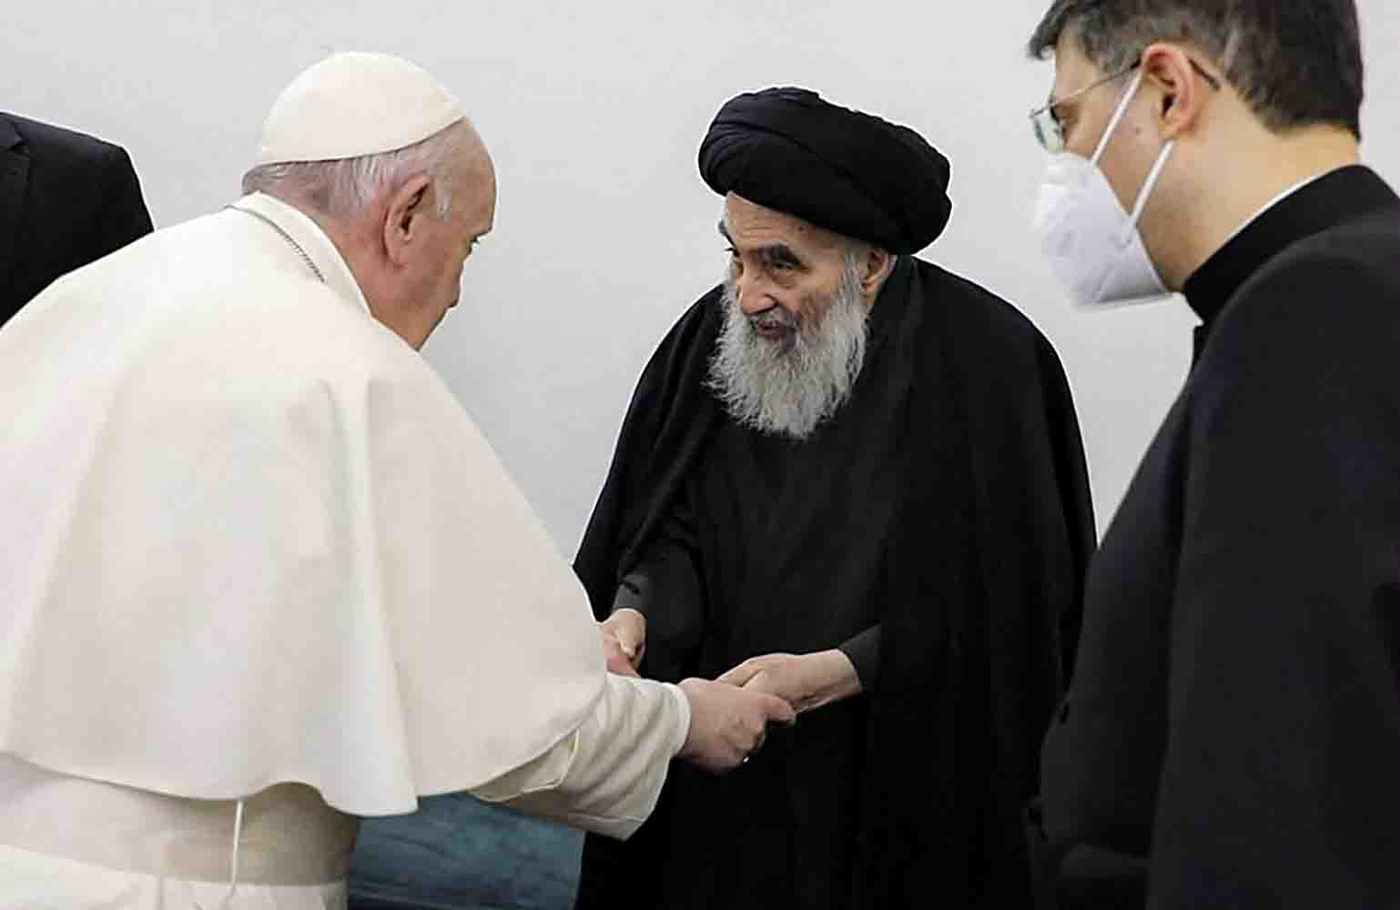
Tapoja suhtautua eri uskontoihin
Tutkittaessa kristittyjen tapaa suhtautua muihin uskontoihin voidaan havaita kolme suhtautumistapaa.
Pluralistit: Kaikki uskonnot ovat samanarvoisia ja ilmaisevat samaa jumalallista todellisuutta.
Eksklusivistit: Vain kristinusko on totta, ja pelkästään kristityt pelastuvat.
Inklusivistit: Kristinusko on Jumalan aikaansaannos ja kaikkein täydellisin uskonto, mutta pelastus on mahdollista myös kristinuskon ulkopuolella.

